Slide 1

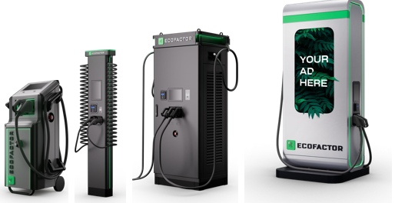
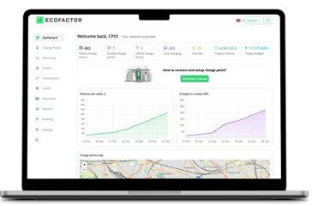
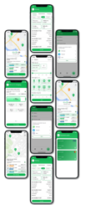
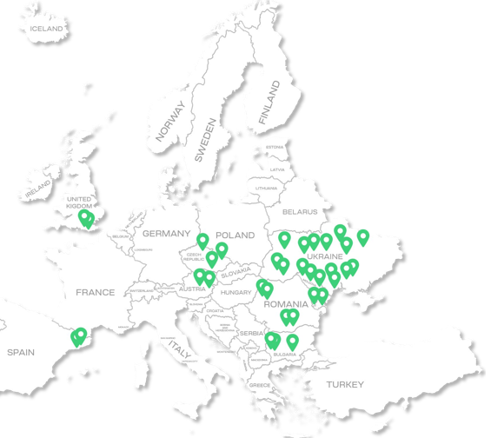
Зарядні станції + Програмне забезпечення + Мережа
ECOFACTOR закриває повний цикл: від власного обладнання до платформи керування та мережі станцій
01
02
03
Зарядні станції
Програмне забезпечення
Мережа
Обладнання власної розробки
Платформа для операторів і водіїв
Станції ECOFACTOR у Європі
+
+
— AC- та DC-станції різної потужності
— Стаціонарні та мобільні рішення
— Моделі з рекламним екраном
— CPO-платформа для керування мережею
— Аналітика виручки, сесій та енергії
— Мобільний застосунок для водіїв
— Україна — ключовий ринок
— Румунія, Болгарія, Сербія, Австрія, Чехія
— Велика Британія та Іспанія
«Ми не створюємо продукти. Ми будуємо екосистему»

